Slide 1
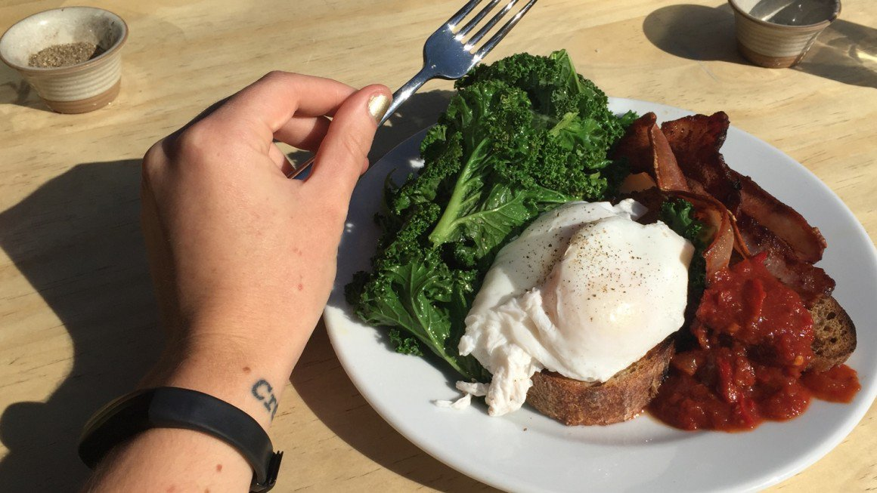

Smart Trainer
Постигни най-добрата си форма до сега!
http://bit.ly/smarTrainer

Slide 2





SmartTrainer се грижи за вас!
Без повече гладуване
Лесно проследяване на прогреса
Не забравяй никога повече
Приложението ви запознава с гъвкавата диета, а калорийният калкулатор ви помага да започнете.
SmartTrainer ви подсеща кога трябва да се храните.
SmartTrainer записва всяка ваша тренировка и всички промени с теглото ви.

Slide 3




SmartTrainer е винаги до теб!
Лесен за използване
Сигурни източници
Няма интернет, няма проблем
SmartTrainer има лесен и интуитивен интерфейс.
Сигурни източници на информация.
SmartTrainer може да работи и офлайн.

Slide 4

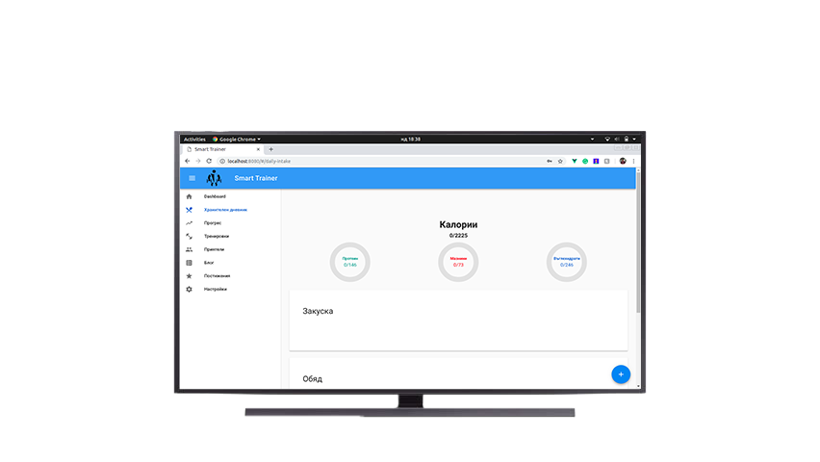
Записването на храненията е по-лесно от всякога.
Хранителен дневник
Лесно добавяне и премахване на храна
Промяна в реално време на калориите

Slide 5

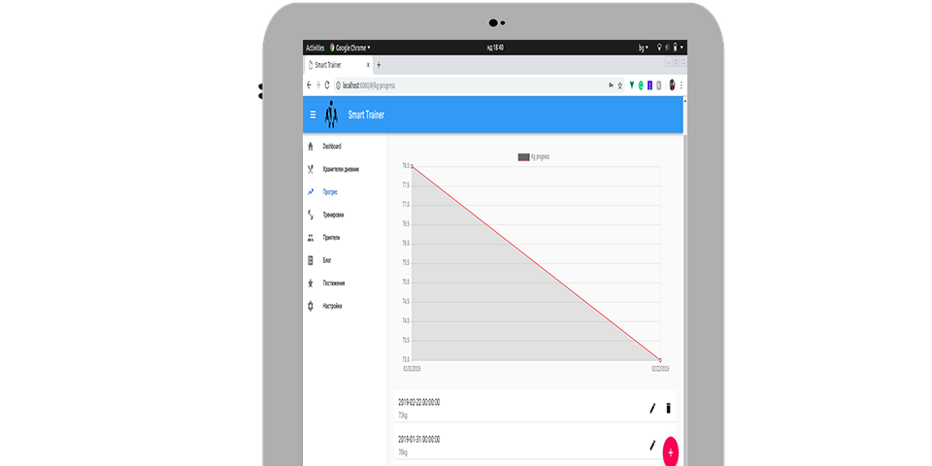
Лесно проследяване на прогреса.
Проследи лесно прогреса с диетата си.

Slide 6

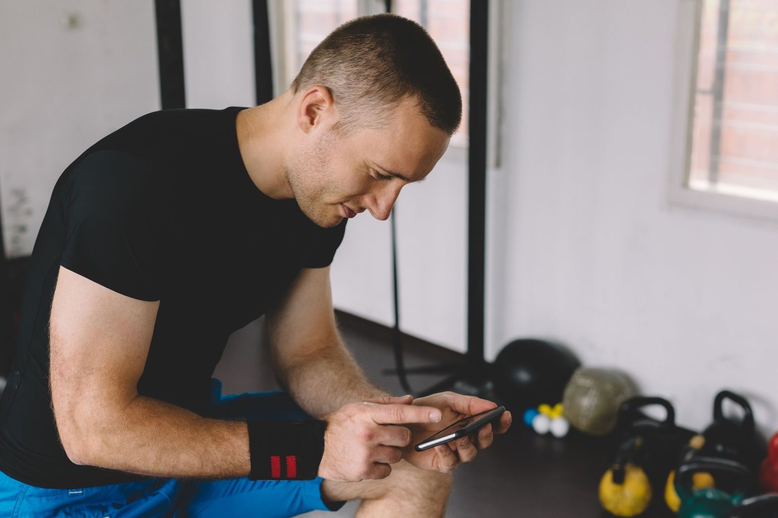
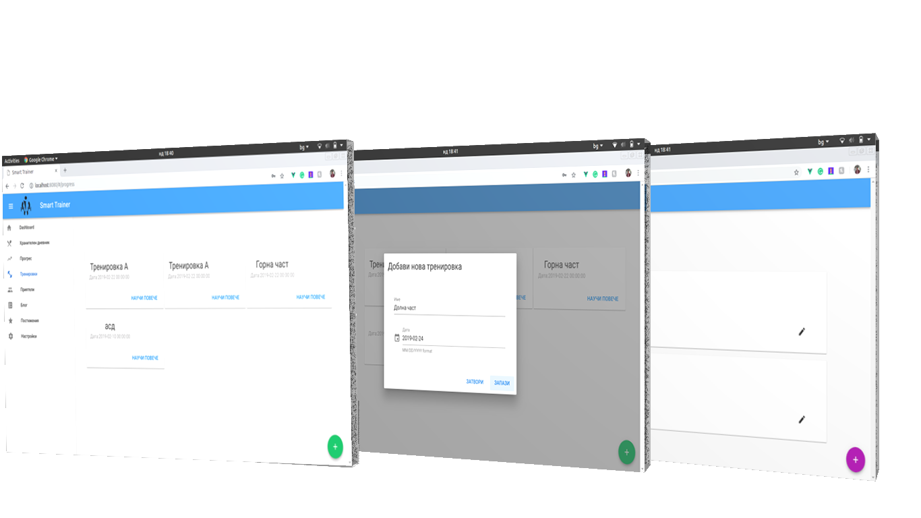
Твоята тренировка. Твоят дневник.
Лесно проследяване на прогреса в залата.
http://bit.ly/smarTrainer
6

Slide 7

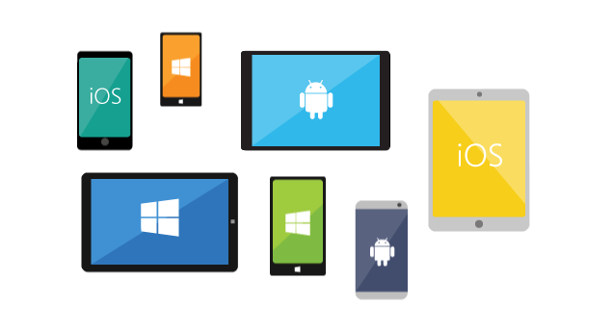
Нямаш телефон или таблет. Това не е проблем
Приложението е кросплатформено

Slide 8


Бързо и лесно инсталиране
1. Регистирай се с няколко клика
2. Въведи си данните
3. Използвай
Регистрирай се сега http://bit.ly/smarTrainer

Slide 9

Мнението на нашите потребители

Slide 10


„Приложението е идеална алтернатива на MyFitnessPal.
Лесно за използване, а това че е на български език е най-големият му плюс.”

